Slide 1
Google adwords
Dr hab. inż. Grzegorz Chodak, prof. PWr.
Wykład dla studiów podyplomowych zarządzanie własnością intelektualna w biznesie

Slide 2
Plan wykładu
Czym jest AdWords
Struktura konta
Podstawowe pojęcia
Na co należy zwrócić uwagę
Narzędzia Google AdWords
Zasada działania i koszty
Wady i zalety
Google Merchant
Ciekawostki

Slide 3
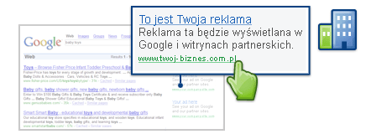
Czym jest AdWords?
Reklamy są wyświetlane obok lub nad wynikami wyszukiwania
Są powiązane z wyszukiwanym hasłem
Użytkownik jest zainteresowany danym tematem
i… bez trudu trafia na poszukiwaną stronę

Slide 4
Struktura konta google adwords
Kampania sklep-komputery.pl
Grupa reklam aparaty cyfrowe
Reklama3
Dzienny budżet, określenie zasięgu, inne
Wybór słów kluczowych, tworzenie reklam
Grupa reklam monitory
Reklama1
Reklama2
Reklama4

Slide 5
Podstawowe pojęcia
CTR
CPC
CPM
Click Through Rate
Cost Per Click
Cost Per Impression
Kliknięcia/wyświetlenia*100%
Koszt jednego kliknięcia
Koszt 1 000 wyświetleń

Slide 6
Podstawowe pojęcia cd
Konwersja - następuje wtedy, gdy po kliknięciu reklamy użytkownik wykonuje zdefiniowaną akcję (np. dokonuje zakupu produktu, pozostawia dane kontaktowe i itp.
Sieć Partnerska - obejmuje witryny, serwisy informacyjne i blogi, które współdziałają z Google w zakresie wyświetlania reklam AdWords.
Sieć Wyszukiwania – partnerzy Google, na których witrynach w wynikach wyszukiwania pojawiają sie reklamy Google AdWords (np. wynik wyszukiwania Gazeta.pl)

Slide 7
Na co należy zwrócić uwagę
słowa
Dobór słów kluczowych jest kluczowy
Po jakich słowach mogą poszukiwać naszej firmy klienci
tekst
Tekst reklamy musi zachęcać do kliknięcia…
…ale tylko potencjalnych klientów
złe słowa
Wykluczenie słów ogranicza koszty
Warto śledzić statystyki
literówki
Źródło tanich klientów
struktura
Odpowiedni dobór struktury (podział kampanii, grup reklam) pozwala uzyskać większą efektywność

Slide 8
Narzędzia Google AdWords
Planer słów kluczowych
Edycja wykluczających słów kluczowych kampanii
Planer skuteczności
Raporty
Podgląd i diagnostyka reklam
Zarządzanie odbiorcami
Reguły, skrypty
Analiza kampanii, grup reklam, grup produktów

Slide 9
Zasada działania
Użytkownicy
Reklamodawcy
Pokazywane są im reklamy, którymi mogą być zainteresowany.
Mają możliwość dotarcia do potencjalnych klientów.
Google AdWords
Google
Zarabia na reklamodawcach, a zadowoleni klienci być może znowu skorzystają z usług Google.
Google AdWords

Slide 10
Aukcja reklam
Pozycja reklamy
Maks. stawka
Ostateczny koszt
1.
4.00 zł
3.00 zł
2.
3.00 zł
2.00 zł
3.
2.00 zł
1.00 zł
4.
1.00 zł
X
Google AdWords

Slide 11
Quality Score – Wynik Jakości
CTR
Trafność
Click Through Rate
Wskaźnik klikalności
Odpowiedni dobór słów
Quality Score
Strona docelowa
Wysokiej jakości
Google AdWords

Slide 12
CTR
Click Through Rate
historia współczynnika klikalności (CTR) słowa kluczowego i powiązanej z nim reklamy w Google,
historyczny CTR wyświetlanych adresów URL w grupie reklam oraz danej kampanii.
Google AdWords

Slide 13
Trafność
Odpowiedni dobór różnych elementów
trafność słowa kluczowego w stosunku do reklam w danej grupie reklam,
trafność słowa kluczowego i dopasowanej do niego reklamy w stosunku do wyszukiwanego hasła,
skuteczność konta w regionie geograficznym, w którym reklama ma być wyświetlana,
inne czynniki wpływające na trafność.
Google AdWords

Slide 14
Strona docelowa
Wysoka jakość
trafność – zgodność zawartości strony ze słowami kluczowymi,
oryginalność – niepowtarzalna treść, której nie można znaleźć na innej stronie,
przejrzystość – jasne oddanie charakteru i działalności firmy,
łatwość nawigacji
Co tak naprawdę się liczy wiedzą tylko autorzy algorytmów Google
Google AdWords

Slide 15
Wpływ wyniku jakości na pozycję reklamy
.
Maks. stawka
Wynik jakości
Wynik Aukcji
Pozycja reklamy
x
=
4.00 zł
1
4
X
3.00 zł
3
9
2
2.00 zł
6
12
1
1.00 zł
8
8
3
Google AdWords

Slide 16
AdWords – ważniejsze wady i zalety
Zalety
Wady
dociera do zainteresowanej produktem lub usługą grupy odbiorców,
umożliwia precyzyjną kontrolę kosztów,
jest w większości przypadków tańsza niż inne formy reklamy,
niskie koszty stworzenia reklamy i zarządzania kampanią,
duża ilość narzędzi wspomagających prowadzenie kampanii.
możliwość uzyskania pomocy od konsultanta Google
źle prowadzona kampania generuje niepotrzebne koszty,
ciągły wzrost konkurencji,
wraz ze wzrostem konkurencji wzrastają koszty,
problem fałszywych klikaczy,
niejawność algorytmów Google
częste zmiany w panelu adminitracyjnym i niedopracowany interfejs użytkownika

Slide 17
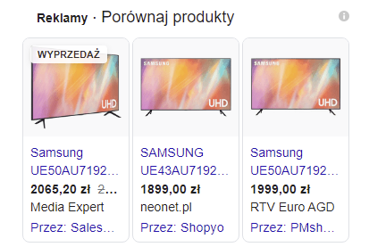
Google Merchant Center
Google Merchant Center jest płatnym katalogiem produktów, który działa podobnie, jak porównywarki cen.
integracja sklepu z Google Merchant Center
Założenie konta Google Merchant
Utworzenie pliku xml z danymi produktów
Import pliku do Google Merchant
Kontrola efektywności na poziomie:
Grup produktowych
Poszczególnych produktów
Liczenie zysków ☺ bądź strat ☹

Slide 18
Google Smart Ads – inteligentne reklamy
Inteligentne algorytmy Googla uczą się i dopasowują reklamy do zainteresowań klientów
Google sam określa stawki CPC
Google sam dobiera kampanie
Google sam wybiera produkty
Google sam tworzy reklamy
Google sam… zarabia miliardy $

Slide 19
Remarketing Google
Google posiada ogromną bazę wiedzy o klientach
Którą czerpie ze wszystkich narzędzi Google, z których korzystamy
Wyszukiwarka
Gmail
Smartfon z systemem Android
I wiele innych (Google Pay, docs, maps etc.)
Włączenie w Google Adwords Remarketingu pozwala na docieranie do stałych klientów sklepu
Lub osób zainteresowanych asortymentem

Slide 21
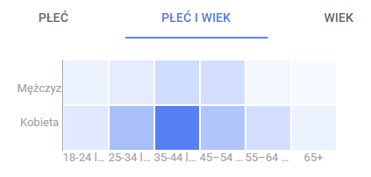
Konwersje – płeć i wiek

Slide 22
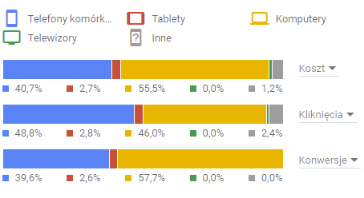
Konwersje - urządzenia

Slide 23
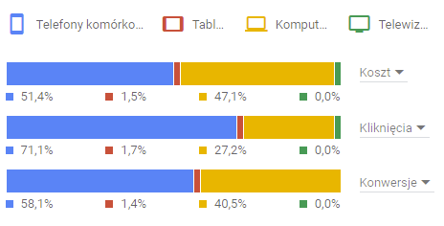
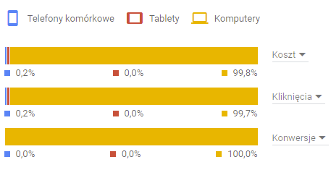
Porównanie 2011 i 2021 rok

Slide 24
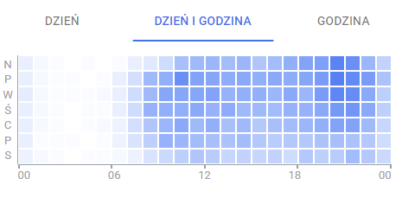
Mapa konwersji – dni tygodnia i godziny

Slide 25
Podsumowanie
Google AdWords jest obecnie jedną z najdynamiczniej rozwijających się form reklamy
Praca z Google AdWords nie wymaga zaawansowanej wiedzy informatycznej
Jest to narzędzia cały czas rozwijane i ulepszane
Znaczna część algorytmów jest niejawna
Rosnąca konkurencja powoduje wzrost kosztów tej reklamy
Coraz więcej powierzchni witryny wyszukiwarki Google pokrywają reklamy, a coraz mniej wyniki organiczne

Slide 26
Bibliografia
W prezentacji wykorzystano materiały szkoleniowe Google AdWords
Wiedzę zaczerpnięto z:
Doświadczenia autora prezentacji
Pomocy Google AdWords
ebooka AdWords autorstwa Mariusza Gąsiewskiego
http://pomoc.sstore.pl/sklep-internetowy-40-google-merchant-center-inf-526.html

